Slide 1

PPT模板下载：www.1ppt.com/moban/ 行业PPT模板：www.1ppt.com/hangye/
节日PPT模板：www.1ppt.com/jieri/ PPT素材下载：www.1ppt.com/sucai/
PPT背景图片：www.1ppt.com/beijing/ PPT图表下载：www.1ppt.com/tubiao/
优秀PPT下载：www.1ppt.com/xiazai/ PPT教程： www.1ppt.com/powerpoint/
Word教程： www.1ppt.com/word/ Excel教程：www.1ppt.com/excel/
资料下载：www.1ppt.com/ziliao/ PPT课件下载：www.1ppt.com/kejian/
范文下载：www.1ppt.com/fanwen/ 试卷下载：www.1ppt.com/shiti/
教案下载：www.1ppt.com/jiaoan/ PPT论坛：www.1ppt.cn
Python Web开发 之 学生管理系统V4.0
Vue.js、Element 、Django、Axios
主讲：王进 | Steven
IT基础知识 - IT运维 - 前端开发 - 后端开发 - 移动开发 - 小程序 - 行业前景 - 学习IT - IT就业 - ……
和王进聊IT、学IT
--【乐于分享，擅于传播 】

Slide 2

学生信息管理系统系列
1. 学生管理系统--- 前后端不分离、基于原生SQL语句、jQuery
2. 学生管理系统---前后端不分离、基于ORM模型、jQuery
3. 学生管理系统---前后端不分离、基于ORM模型、jQuery 、Ajax
学生管理系统---前后端分离，前端：Vue - element 后端：Django
5. 学生管理系统--- 前后端分离，
前端：Vue - element
后端：Django , REST Framework
……………………

Slide 3
实验拓扑

Slide 4
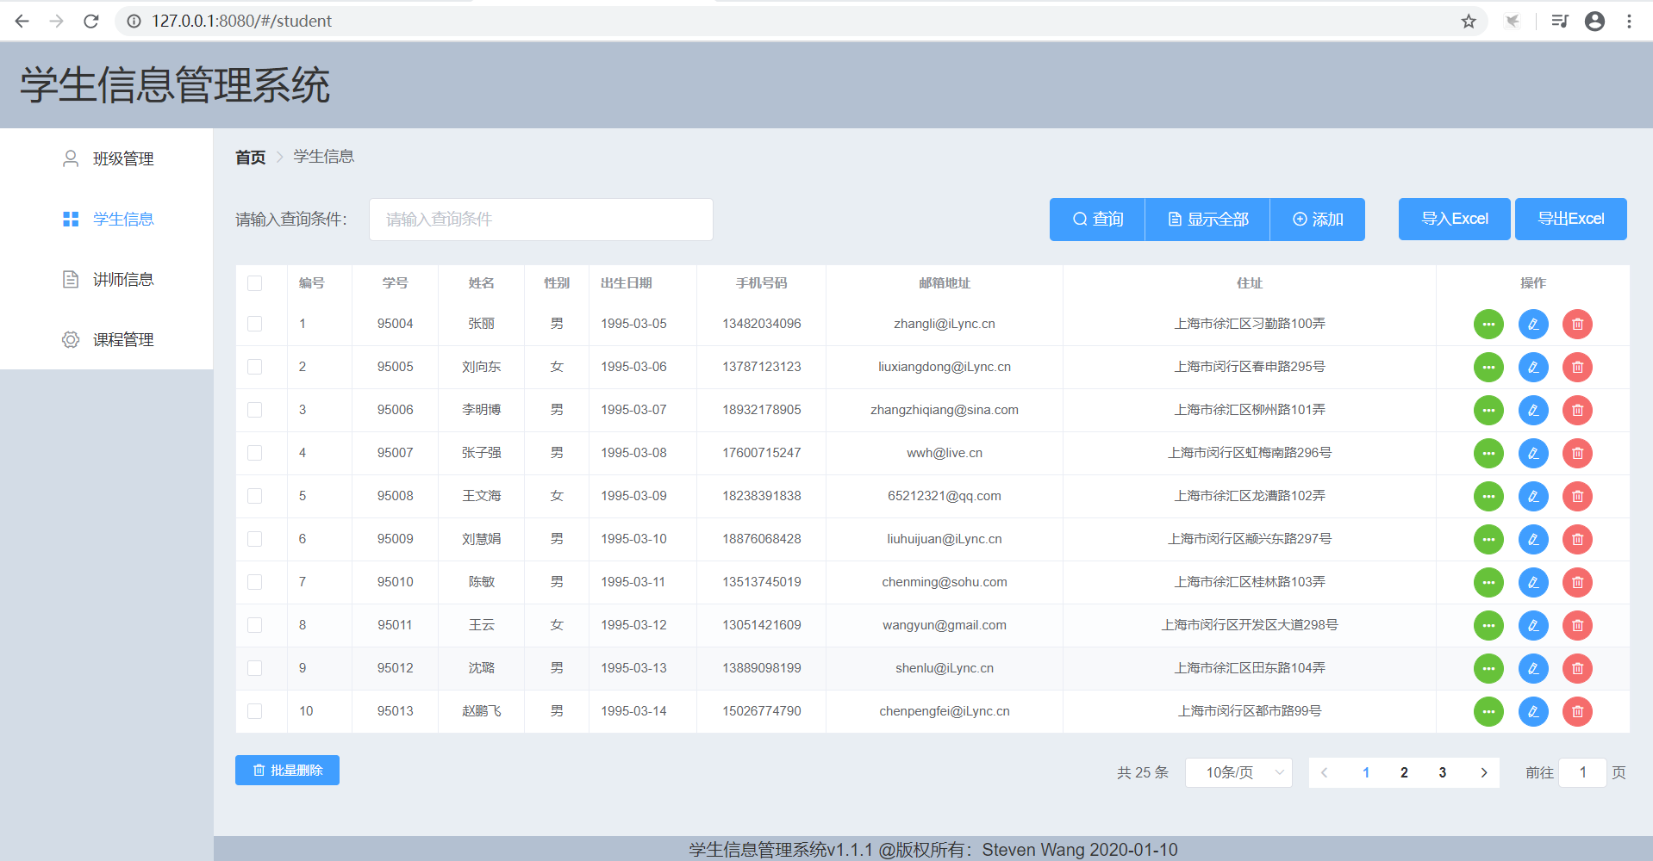

基本功能展示

Slide 5
本案例的需求
通过页面展示数据库中的数据
通过页面对数据进行增删改查
本案例内容关键字
前后端分离
前端使用Vue-element UI实现页面展示
后端使用Python Django实现后端数据接口
2. 基于ORM模型操作数据库
使用ORM模型实现到数据库的增删改查
3. 前后端交互
前端使用 Axios和后端接口交互数据

Slide 6
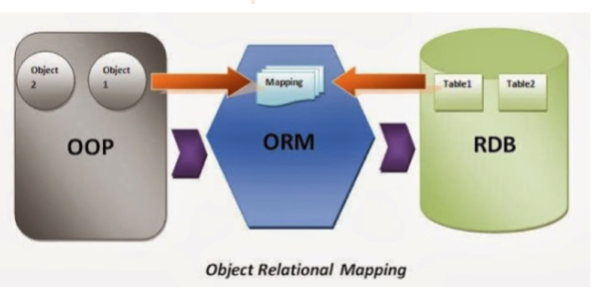
ORM和数据库交互

Slide 7
PPT模板下载：www.1ppt.com/moban/ 行业PPT模板：www.1ppt.com/hangye/
节日PPT模板：www.1ppt.com/jieri/ PPT素材下载：www.1ppt.com/sucai/
PPT背景图片：www.1ppt.com/beijing/ PPT图表下载：www.1ppt.com/tubiao/
优秀PPT下载：www.1ppt.com/xiazai/ PPT教程： www.1ppt.com/powerpoint/
Word教程： www.1ppt.com/word/ Excel教程：www.1ppt.com/excel/
资料下载：www.1ppt.com/ziliao/ PPT课件下载：www.1ppt.com/kejian/
范文下载：www.1ppt.com/fanwen/ 试卷下载：www.1ppt.com/shiti/
教案下载：www.1ppt.com/jiaoan/ PPT论坛：www.1ppt.cn
Vue.js + Element + Django +Axios 前后端分离项目实战
-- 系统功能的演示
主讲：王进 | Steven
IT基础知识 - IT运维 - 前端开发 - 后端开发 - 移动开发 - 小程序 - 行业前景 - 学习IT - IT就业 - ……
和王进聊IT、学IT
--【乐于分享，擅于传播 】

Slide 8
实现的功能
增删改查
分页
批量删除
导入导出Excel

Slide 9
PPT模板下载：www.1ppt.com/moban/ 行业PPT模板：www.1ppt.com/hangye/
节日PPT模板：www.1ppt.com/jieri/ PPT素材下载：www.1ppt.com/sucai/
PPT背景图片：www.1ppt.com/beijing/ PPT图表下载：www.1ppt.com/tubiao/
优秀PPT下载：www.1ppt.com/xiazai/ PPT教程： www.1ppt.com/powerpoint/
Word教程： www.1ppt.com/word/ Excel教程：www.1ppt.com/excel/
资料下载：www.1ppt.com/ziliao/ PPT课件下载：www.1ppt.com/kejian/
范文下载：www.1ppt.com/fanwen/ 试卷下载：www.1ppt.com/shiti/
教案下载：www.1ppt.com/jiaoan/ PPT论坛：www.1ppt.cn
Vue.js + Element + Django +Axios 前后端分离项目实战
-- 开发前的总体介绍
主讲：王进 | Steven
IT基础知识 - IT运维 - 前端开发 - 后端开发 - 移动开发 - 小程序 - 行业前景 - 学习IT - IT就业 - ……
和王进聊IT、学IT
--【乐于分享，擅于传播 】

Slide 10
实验拓扑

Slide 11
页面请求的过程

Slide 12
案例中的产品
Django
Python中最流行的企业级的Web框架
Vue
目前最流行的三大前端框架之一
（Vue、React、Angluar）
Element
一套为开发者、设计师和产品经理准备的基于 Vue 2.0 的桌面端组件库
Axios
Axios 是一个基于 promise 的 HTTP 库, 可以在Vue中使用Axios实现Ajax请求

Slide 13
需要的基础
后端：
熟悉Python各种语句
精通Django的Web框架
前端：
熟悉Vue结构和基本应用
熟悉Element UI 和 Vue的应用

Slide 14
Vue前端开发模式
方式01：
基于CDN引入的Vue、Element、Axios…的开发
方式02：
基于NPM模块化的开发
Node.js 、npm、webpack、vue-cli

Slide 15
当前的项目
采用 方式01：
基于CDN引入的Vue、Element、Axios…的开发

Slide 16
当前的项目最大有点
项目中设计常见的功能，非常实用
本项目既涉及前端，也涉及后端。 比较全面
本项目几乎从0开始，对于初学者来说适合入门

Slide 17
PPT模板下载：www.1ppt.com/moban/ 行业PPT模板：www.1ppt.com/hangye/
节日PPT模板：www.1ppt.com/jieri/ PPT素材下载：www.1ppt.com/sucai/
PPT背景图片：www.1ppt.com/beijing/ PPT图表下载：www.1ppt.com/tubiao/
优秀PPT下载：www.1ppt.com/xiazai/ PPT教程： www.1ppt.com/powerpoint/
Word教程： www.1ppt.com/word/ Excel教程：www.1ppt.com/excel/
资料下载：www.1ppt.com/ziliao/ PPT课件下载：www.1ppt.com/kejian/
范文下载：www.1ppt.com/fanwen/ 试卷下载：www.1ppt.com/shiti/
教案下载：www.1ppt.com/jiaoan/ PPT论坛：www.1ppt.cn
Vue.js + Element + Django + Axios 前后端分离项目实战
-- 后端项目创建和数据库准备
主讲：王进 | Steven
IT基础知识 - IT运维 - 前端开发 - 后端开发 - 移动开发 - 小程序 - 行业前景 - 学习IT - IT就业 - ……
和王进聊IT、学IT
--【乐于分享，擅于传播 】

Slide 18
实验拓扑

Slide 19
PPT模板下载：www.1ppt.com/moban/ 行业PPT模板：www.1ppt.com/hangye/
节日PPT模板：www.1ppt.com/jieri/ PPT素材下载：www.1ppt.com/sucai/
PPT背景图片：www.1ppt.com/beijing/ PPT图表下载：www.1ppt.com/tubiao/
优秀PPT下载：www.1ppt.com/xiazai/ PPT教程： www.1ppt.com/powerpoint/
Word教程： www.1ppt.com/word/ Excel教程：www.1ppt.com/excel/
资料下载：www.1ppt.com/ziliao/ PPT课件下载：www.1ppt.com/kejian/
范文下载：www.1ppt.com/fanwen/ 试卷下载：www.1ppt.com/shiti/
教案下载：www.1ppt.com/jiaoan/ PPT论坛：www.1ppt.cn
Vue.js + Element + Django + Axios 前后端分离项目实战
-- 前端Vue项目的初始化
主讲：王进 | Steven
IT基础知识 - IT运维 - 前端开发 - 后端开发 - 移动开发 - 小程序 - 行业前景 - 学习IT - IT就业 - ……
和王进聊IT、学IT
--【乐于分享，擅于传播 】

Slide 20
当前的项目
采用 方式01：
基于CDN引入的Vue、Element、Axios…的开发

Slide 21
当前的项目
采用 方式01：
基于CDN引入的Vue、Element、Axios…的开发

Slide 22
PPT模板下载：www.1ppt.com/moban/ 行业PPT模板：www.1ppt.com/hangye/
节日PPT模板：www.1ppt.com/jieri/ PPT素材下载：www.1ppt.com/sucai/
PPT背景图片：www.1ppt.com/beijing/ PPT图表下载：www.1ppt.com/tubiao/
优秀PPT下载：www.1ppt.com/xiazai/ PPT教程： www.1ppt.com/powerpoint/
Word教程： www.1ppt.com/word/ Excel教程：www.1ppt.com/excel/
资料下载：www.1ppt.com/ziliao/ PPT课件下载：www.1ppt.com/kejian/
范文下载：www.1ppt.com/fanwen/ 试卷下载：www.1ppt.com/shiti/
教案下载：www.1ppt.com/jiaoan/ PPT论坛：www.1ppt.cn
Vue.js + Element + Django + Axios 前后端分离项目实战
-- Element UI和页面结构布局
主讲：王进 | Steven
IT基础知识 - IT运维 - 前端开发 - 后端开发 - 移动开发 - 小程序 - 行业前景 - 学习IT - IT就业 - ……
和王进聊IT、学IT
--【乐于分享，擅于传播 】

Slide 23

Element UI

Slide 24
PPT模板下载：www.1ppt.com/moban/ 行业PPT模板：www.1ppt.com/hangye/
节日PPT模板：www.1ppt.com/jieri/ PPT素材下载：www.1ppt.com/sucai/
PPT背景图片：www.1ppt.com/beijing/ PPT图表下载：www.1ppt.com/tubiao/
优秀PPT下载：www.1ppt.com/xiazai/ PPT教程： www.1ppt.com/powerpoint/
Word教程： www.1ppt.com/word/ Excel教程：www.1ppt.com/excel/
资料下载：www.1ppt.com/ziliao/ PPT课件下载：www.1ppt.com/kejian/
范文下载：www.1ppt.com/fanwen/ 试卷下载：www.1ppt.com/shiti/
教案下载：www.1ppt.com/jiaoan/ PPT论坛：www.1ppt.cn
Vue.js + Element + Django + Axios 前后端分离项目实战
-- 使用Element UI实现侧边栏
主讲：王进 | Steven
IT基础知识 - IT运维 - 前端开发 - 后端开发 - 移动开发 - 小程序 - 行业前景 - 学习IT - IT就业 - ……
和王进聊IT、学IT
--【乐于分享，擅于传播 】

Slide 25
PPT模板下载：www.1ppt.com/moban/ 行业PPT模板：www.1ppt.com/hangye/
节日PPT模板：www.1ppt.com/jieri/ PPT素材下载：www.1ppt.com/sucai/
PPT背景图片：www.1ppt.com/beijing/ PPT图表下载：www.1ppt.com/tubiao/
优秀PPT下载：www.1ppt.com/xiazai/ PPT教程： www.1ppt.com/powerpoint/
Word教程： www.1ppt.com/word/ Excel教程：www.1ppt.com/excel/
资料下载：www.1ppt.com/ziliao/ PPT课件下载：www.1ppt.com/kejian/
范文下载：www.1ppt.com/fanwen/ 试卷下载：www.1ppt.com/shiti/
教案下载：www.1ppt.com/jiaoan/ PPT论坛：www.1ppt.cn
Vue.js + Element + Django + Axios 前后端分离项目实战
-- 使用Element UI实现表单
主讲：王进 | Steven
IT基础知识 - IT运维 - 前端开发 - 后端开发 - 移动开发 - 小程序 - 行业前景 - 学习IT - IT就业 - ……
和王进聊IT、学IT
--【乐于分享，擅于传播 】

Slide 26
当前的项目
采用 方式01：
基于CDN引入的Vue、Element、Axios…的开发

Slide 27
PPT模板下载：www.1ppt.com/moban/ 行业PPT模板：www.1ppt.com/hangye/
节日PPT模板：www.1ppt.com/jieri/ PPT素材下载：www.1ppt.com/sucai/
PPT背景图片：www.1ppt.com/beijing/ PPT图表下载：www.1ppt.com/tubiao/
优秀PPT下载：www.1ppt.com/xiazai/ PPT教程： www.1ppt.com/powerpoint/
Word教程： www.1ppt.com/word/ Excel教程：www.1ppt.com/excel/
资料下载：www.1ppt.com/ziliao/ PPT课件下载：www.1ppt.com/kejian/
范文下载：www.1ppt.com/fanwen/ 试卷下载：www.1ppt.com/shiti/
教案下载：www.1ppt.com/jiaoan/ PPT论坛：www.1ppt.cn
Vue.js + Element + Django + Axios 前后端分离项目实战
-- 使用Element UI中表格展示数据
主讲：王进 | Steven
IT基础知识 - IT运维 - 前端开发 - 后端开发 - 移动开发 - 小程序 - 行业前景 - 学习IT - IT就业 - ……
和王进聊IT、学IT
--【乐于分享，擅于传播 】

Slide 28
当前的项目
采用 方式01：
基于CDN引入的Vue、Element、Axios…的开发

Slide 29
PPT模板下载：www.1ppt.com/moban/ 行业PPT模板：www.1ppt.com/hangye/
节日PPT模板：www.1ppt.com/jieri/ PPT素材下载：www.1ppt.com/sucai/
PPT背景图片：www.1ppt.com/beijing/ PPT图表下载：www.1ppt.com/tubiao/
优秀PPT下载：www.1ppt.com/xiazai/ PPT教程： www.1ppt.com/powerpoint/
Word教程： www.1ppt.com/word/ Excel教程：www.1ppt.com/excel/
资料下载：www.1ppt.com/ziliao/ PPT课件下载：www.1ppt.com/kejian/
范文下载：www.1ppt.com/fanwen/ 试卷下载：www.1ppt.com/shiti/
教案下载：www.1ppt.com/jiaoan/ PPT论坛：www.1ppt.cn
Vue.js + Element + Django + Axios 前后端分离项目实战
-- 使用Element UI实现分页展示
主讲：王进 | Steven
IT基础知识 - IT运维 - 前端开发 - 后端开发 - 移动开发 - 小程序 - 行业前景 - 学习IT - IT就业 - ……
和王进聊IT、学IT
--【乐于分享，擅于传播 】

Slide 30
PPT模板下载：www.1ppt.com/moban/ 行业PPT模板：www.1ppt.com/hangye/
节日PPT模板：www.1ppt.com/jieri/ PPT素材下载：www.1ppt.com/sucai/
PPT背景图片：www.1ppt.com/beijing/ PPT图表下载：www.1ppt.com/tubiao/
优秀PPT下载：www.1ppt.com/xiazai/ PPT教程： www.1ppt.com/powerpoint/
Word教程： www.1ppt.com/word/ Excel教程：www.1ppt.com/excel/
资料下载：www.1ppt.com/ziliao/ PPT课件下载：www.1ppt.com/kejian/
范文下载：www.1ppt.com/fanwen/ 试卷下载：www.1ppt.com/shiti/
教案下载：www.1ppt.com/jiaoan/ PPT论坛：www.1ppt.cn
Vue.js + Element + Django + Axios 前后端分离项目实战
-- 实现获取所有学生的后端接口
主讲：王进 | Steven
IT基础知识 - IT运维 - 前端开发 - 后端开发 - 移动开发 - 小程序 - 行业前景 - 学习IT - IT就业 - ……
和王进聊IT、学IT
--【乐于分享，擅于传播 】

Slide 31
后端接口
后端 → 数据库
后端接口接收前端的请求，完成数据库的操作，返回相应的数据

Slide 32
后端接口通用规范 --- restful
请求的规范
响应的规范

Slide 33
本项目的后端接口
操作的接口URL: 1. 获取所有学生(GET) /students 2. 查询学生(POST) /students/query 3. 添加学生(POST) /student/add 4. 修改学生(POST) /student/update 5. 删除学生(POST) /student/delete 结果返回: key: code -- Value: 1(成功)/0(失败) key: data -- Value: 具体的数据，JSON格式
Key: msg -- Value: 具体的消息

Slide 34
PPT模板下载：www.1ppt.com/moban/ 行业PPT模板：www.1ppt.com/hangye/
节日PPT模板：www.1ppt.com/jieri/ PPT素材下载：www.1ppt.com/sucai/
PPT背景图片：www.1ppt.com/beijing/ PPT图表下载：www.1ppt.com/tubiao/
优秀PPT下载：www.1ppt.com/xiazai/ PPT教程： www.1ppt.com/powerpoint/
Word教程： www.1ppt.com/word/ Excel教程：www.1ppt.com/excel/
资料下载：www.1ppt.com/ziliao/ PPT课件下载：www.1ppt.com/kejian/
范文下载：www.1ppt.com/fanwen/ 试卷下载：www.1ppt.com/shiti/
教案下载：www.1ppt.com/jiaoan/ PPT论坛：www.1ppt.cn
Vue.js + Element + Django + Axios 前后端分离项目实战
-- Vue中使用Axios请求后端接口的数据
主讲：王进 | Steven
IT基础知识 - IT运维 - 前端开发 - 后端开发 - 移动开发 - 小程序 - 行业前景 - 学习IT - IT就业 - ……
和王进聊IT、学IT
--【乐于分享，擅于传播 】

Slide 35
页面请求的过程

Slide 36
Vue.js中Ajax模块
vue-resource (早期)
Axios（通用）

Slide 37
Vue.js中Ajax模块
Axios
.get/post(请求的URL)
.then( 成功后执行的操作)
.catch(失败后执行的操作）

Slide 38
PPT模板下载：www.1ppt.com/moban/ 行业PPT模板：www.1ppt.com/hangye/
节日PPT模板：www.1ppt.com/jieri/ PPT素材下载：www.1ppt.com/sucai/
PPT背景图片：www.1ppt.com/beijing/ PPT图表下载：www.1ppt.com/tubiao/
优秀PPT下载：www.1ppt.com/xiazai/ PPT教程： www.1ppt.com/powerpoint/
Word教程： www.1ppt.com/word/ Excel教程：www.1ppt.com/excel/
资料下载：www.1ppt.com/ziliao/ PPT课件下载：www.1ppt.com/kejian/
范文下载：www.1ppt.com/fanwen/ 试卷下载：www.1ppt.com/shiti/
教案下载：www.1ppt.com/jiaoan/ PPT论坛：www.1ppt.cn
Vue.js + Element + Django + Axios 前后端分离项目实战
-- 解决Ajax的跨域请求
主讲：王进 | Steven
IT基础知识 - IT运维 - 前端开发 - 后端开发 - 移动开发 - 小程序 - 行业前景 - 学习IT - IT就业 - ……
和王进聊IT、学IT
--【乐于分享，擅于传播 】

Slide 39
Ajax跨域请求
Ajax请求一个目标地址为非本域（协议、主机、端口任意一个不同）的web资源
前端：
http://192.168.182.1: 8080
后端：
http://192.168.182.128: 8000

Slide 40
为什么Ajax跨域请求保护
防止跨站的攻击

Slide 41
如何解决跨域的访问
前端解决： jsonp
后端解决： CORS专门解决方案
Django框架中通过django-cors-headers解决

Slide 42
Django中解决的步骤
1. 安装： pip install django-cors-headers
2. 注册到Settings的INSTALLED_APPS中
3. 添加到Settings的MIDDLEWARE中
'corsheaders.middleware.CorsMiddleware'
4. 添加允许访问的白名单，凡是出现在白名单的域名都可以访问后端接口
CORS_ORIGIN_WHITELIST = (
‘192.168.182.1:8080’,) 或者 CORS_ORIGIN_ALLOW_ALL = True
CORS_ALLOW_CREDENTIALS = True # 指明在跨域访问中，后端是否支持对cookie的操作。

Slide 43
PPT模板下载：www.1ppt.com/moban/ 行业PPT模板：www.1ppt.com/hangye/
节日PPT模板：www.1ppt.com/jieri/ PPT素材下载：www.1ppt.com/sucai/
PPT背景图片：www.1ppt.com/beijing/ PPT图表下载：www.1ppt.com/tubiao/
优秀PPT下载：www.1ppt.com/xiazai/ PPT教程： www.1ppt.com/powerpoint/
Word教程： www.1ppt.com/word/ Excel教程：www.1ppt.com/excel/
资料下载：www.1ppt.com/ziliao/ PPT课件下载：www.1ppt.com/kejian/
范文下载：www.1ppt.com/fanwen/ 试卷下载：www.1ppt.com/shiti/
教案下载：www.1ppt.com/jiaoan/ PPT论坛：www.1ppt.cn
Vue.js + Element + Django + Axios 前后端分离项目实战
-- 把后端接口返回的数据展示在表格
主讲：王进 | Steven
IT基础知识 - IT运维 - 前端开发 - 后端开发 - 移动开发 - 小程序 - 行业前景 - 学习IT - IT就业 - ……
和王进聊IT、学IT
--【乐于分享，擅于传播 】

Slide 44
PPT模板下载：www.1ppt.com/moban/ 行业PPT模板：www.1ppt.com/hangye/
节日PPT模板：www.1ppt.com/jieri/ PPT素材下载：www.1ppt.com/sucai/
PPT背景图片：www.1ppt.com/beijing/ PPT图表下载：www.1ppt.com/tubiao/
优秀PPT下载：www.1ppt.com/xiazai/ PPT教程： www.1ppt.com/powerpoint/
Word教程： www.1ppt.com/word/ Excel教程：www.1ppt.com/excel/
资料下载：www.1ppt.com/ziliao/ PPT课件下载：www.1ppt.com/kejian/
范文下载：www.1ppt.com/fanwen/ 试卷下载：www.1ppt.com/shiti/
教案下载：www.1ppt.com/jiaoan/ PPT论坛：www.1ppt.cn
Vue.js + Element + Django + Axios 前后端分离项目实战
--实现分页展示表格数据
主讲：王进 | Steven
IT基础知识 - IT运维 - 前端开发 - 后端开发 - 移动开发 - 小程序 - 行业前景 - 学习IT - IT就业 - ……
和王进聊IT、学IT
--【乐于分享，擅于传播 】

Slide 45
表格分页实现的方法
方法01：在前端实现数据分页
每次后端接口给前端所有的数据，在前端处理只展示当前页的数据
方法02：在后端实现数据分页
每次前端只向后端请求当前页的数据，后端页只给前端一页的数据

Slide 46
PPT模板下载：www.1ppt.com/moban/ 行业PPT模板：www.1ppt.com/hangye/
节日PPT模板：www.1ppt.com/jieri/ PPT素材下载：www.1ppt.com/sucai/
PPT背景图片：www.1ppt.com/beijing/ PPT图表下载：www.1ppt.com/tubiao/
优秀PPT下载：www.1ppt.com/xiazai/ PPT教程： www.1ppt.com/powerpoint/
Word教程： www.1ppt.com/word/ Excel教程：www.1ppt.com/excel/
资料下载：www.1ppt.com/ziliao/ PPT课件下载：www.1ppt.com/kejian/
范文下载：www.1ppt.com/fanwen/ 试卷下载：www.1ppt.com/shiti/
教案下载：www.1ppt.com/jiaoan/ PPT论坛：www.1ppt.cn
Vue.js + Element + Django + Axios 前后端分离项目实战
--实现学生信息查询的后端接口
主讲：王进 | Steven
IT基础知识 - IT运维 - 前端开发 - 后端开发 - 移动开发 - 小程序 - 行业前景 - 学习IT - IT就业 - ……
和王进聊IT、学IT
--【乐于分享，擅于传播 】

Slide 47
HTTP请求的类型
GET请求
POST请求

Slide 48
POST提交常见的数据类格式
application/x-www-form-urlencoded
application/json
multipart/form-data
text/xml

Slide 49
POST提交常见的数据格式
application/x-www-form-urlencoded
application/json
后端接收： request.POST.get(‘sno’)
后端接收： request.body.decode(“utf-8”)

Slide 50
PPT模板下载：www.1ppt.com/moban/ 行业PPT模板：www.1ppt.com/hangye/
节日PPT模板：www.1ppt.com/jieri/ PPT素材下载：www.1ppt.com/sucai/
PPT背景图片：www.1ppt.com/beijing/ PPT图表下载：www.1ppt.com/tubiao/
优秀PPT下载：www.1ppt.com/xiazai/ PPT教程： www.1ppt.com/powerpoint/
Word教程： www.1ppt.com/word/ Excel教程：www.1ppt.com/excel/
资料下载：www.1ppt.com/ziliao/ PPT课件下载：www.1ppt.com/kejian/
范文下载：www.1ppt.com/fanwen/ 试卷下载：www.1ppt.com/shiti/
教案下载：www.1ppt.com/jiaoan/ PPT论坛：www.1ppt.cn
Vue.js + Element + Django + Axios 前后端分离项目实战
--完成学生信息查询的功能
主讲：王进 | Steven
IT基础知识 - IT运维 - 前端开发 - 后端开发 - 移动开发 - 小程序 - 行业前景 - 学习IT - IT就业 - ……
和王进聊IT、学IT
--【乐于分享，擅于传播 】

Slide 51
PPT模板下载：www.1ppt.com/moban/ 行业PPT模板：www.1ppt.com/hangye/
节日PPT模板：www.1ppt.com/jieri/ PPT素材下载：www.1ppt.com/sucai/
PPT背景图片：www.1ppt.com/beijing/ PPT图表下载：www.1ppt.com/tubiao/
优秀PPT下载：www.1ppt.com/xiazai/ PPT教程： www.1ppt.com/powerpoint/
Word教程： www.1ppt.com/word/ Excel教程：www.1ppt.com/excel/
资料下载：www.1ppt.com/ziliao/ PPT课件下载：www.1ppt.com/kejian/
范文下载：www.1ppt.com/fanwen/ 试卷下载：www.1ppt.com/shiti/
教案下载：www.1ppt.com/jiaoan/ PPT论坛：www.1ppt.cn
Vue.js + Element + Django + Axios 前后端分离项目实战
--增删改查的总体概述
主讲：王进 | Steven
IT基础知识 - IT运维 - 前端开发 - 后端开发 - 移动开发 - 小程序 - 行业前景 - 学习IT - IT就业 - ……
和王进聊IT、学IT
--【乐于分享，擅于传播 】

Slide 52
增删改查
增： 增加
查：查看明细
改：修改
删： 删除

Slide 53
删除
删除 / 批量删除
在删除前跳出窗体让用户确认删除

Slide 54
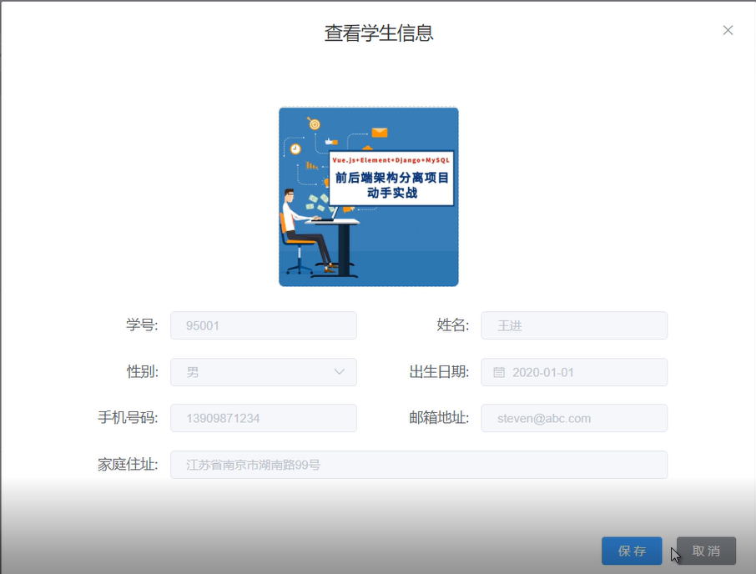
查看明细

Slide 55
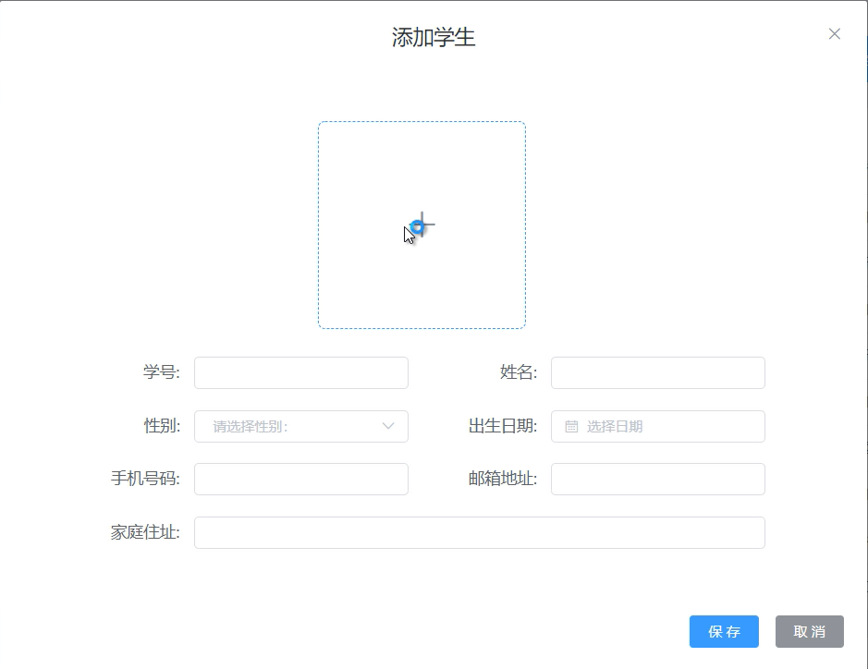
增加

Slide 56
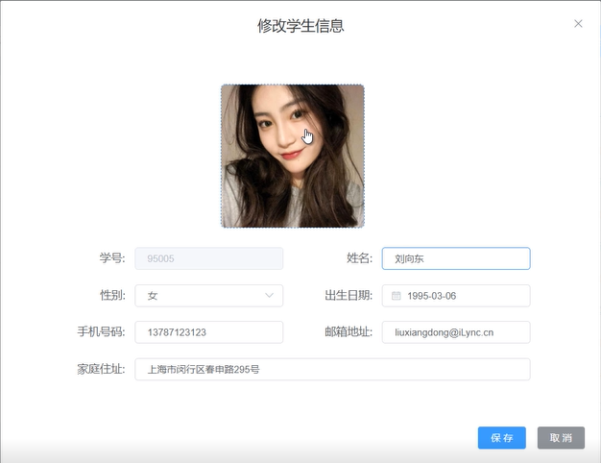
修改

Slide 57
增查改
弹出框
调用的同一个弹出框，只是状态不一样

Slide 58
增查改
表单的校验
上传文件

Slide 59
PPT模板下载：www.1ppt.com/moban/ 行业PPT模板：www.1ppt.com/hangye/
节日PPT模板：www.1ppt.com/jieri/ PPT素材下载：www.1ppt.com/sucai/
PPT背景图片：www.1ppt.com/beijing/ PPT图表下载：www.1ppt.com/tubiao/
优秀PPT下载：www.1ppt.com/xiazai/ PPT教程： www.1ppt.com/powerpoint/
Word教程： www.1ppt.com/word/ Excel教程：www.1ppt.com/excel/
资料下载：www.1ppt.com/ziliao/ PPT课件下载：www.1ppt.com/kejian/
范文下载：www.1ppt.com/fanwen/ 试卷下载：www.1ppt.com/shiti/
教案下载：www.1ppt.com/jiaoan/ PPT论坛：www.1ppt.cn
Vue.js + Element + Django + Axios 前后端分离项目实战
-- 使用Element UI实现弹出框表单
主讲：王进 | Steven
IT基础知识 - IT运维 - 前端开发 - 后端开发 - 移动开发 - 小程序 - 行业前景 - 学习IT - IT就业 - ……
和王进聊IT、学IT
--【乐于分享，擅于传播 】

Slide 60
表单

Slide 61
PPT模板下载：www.1ppt.com/moban/ 行业PPT模板：www.1ppt.com/hangye/
节日PPT模板：www.1ppt.com/jieri/ PPT素材下载：www.1ppt.com/sucai/
PPT背景图片：www.1ppt.com/beijing/ PPT图表下载：www.1ppt.com/tubiao/
优秀PPT下载：www.1ppt.com/xiazai/ PPT教程： www.1ppt.com/powerpoint/
Word教程： www.1ppt.com/word/ Excel教程：www.1ppt.com/excel/
资料下载：www.1ppt.com/ziliao/ PPT课件下载：www.1ppt.com/kejian/
范文下载：www.1ppt.com/fanwen/ 试卷下载：www.1ppt.com/shiti/
教案下载：www.1ppt.com/jiaoan/ PPT论坛：www.1ppt.cn
Vue.js + Element + Django + Axios 前后端分离项目实战
-- 优化Element UI弹出框表单
主讲：王进 | Steven
IT基础知识 - IT运维 - 前端开发 - 后端开发 - 移动开发 - 小程序 - 行业前景 - 学习IT - IT就业 - ……
和王进聊IT、学IT
--【乐于分享，擅于传播 】

Slide 62
PPT模板下载：www.1ppt.com/moban/ 行业PPT模板：www.1ppt.com/hangye/
节日PPT模板：www.1ppt.com/jieri/ PPT素材下载：www.1ppt.com/sucai/
PPT背景图片：www.1ppt.com/beijing/ PPT图表下载：www.1ppt.com/tubiao/
优秀PPT下载：www.1ppt.com/xiazai/ PPT教程： www.1ppt.com/powerpoint/
Word教程： www.1ppt.com/word/ Excel教程：www.1ppt.com/excel/
资料下载：www.1ppt.com/ziliao/ PPT课件下载：www.1ppt.com/kejian/
范文下载：www.1ppt.com/fanwen/ 试卷下载：www.1ppt.com/shiti/
教案下载：www.1ppt.com/jiaoan/ PPT论坛：www.1ppt.cn
Vue.js + Element + Django + Axios 前后端分离项目实战
-- 使用弹出框表单展示学生明细
主讲：王进 | Steven
IT基础知识 - IT运维 - 前端开发 - 后端开发 - 移动开发 - 小程序 - 行业前景 - 学习IT - IT就业 - ……
和王进聊IT、学IT
--【乐于分享，擅于传播 】

Slide 63
查看明细

Slide 64
PPT模板下载：www.1ppt.com/moban/ 行业PPT模板：www.1ppt.com/hangye/
节日PPT模板：www.1ppt.com/jieri/ PPT素材下载：www.1ppt.com/sucai/
PPT背景图片：www.1ppt.com/beijing/ PPT图表下载：www.1ppt.com/tubiao/
优秀PPT下载：www.1ppt.com/xiazai/ PPT教程： www.1ppt.com/powerpoint/
Word教程： www.1ppt.com/word/ Excel教程：www.1ppt.com/excel/
资料下载：www.1ppt.com/ziliao/ PPT课件下载：www.1ppt.com/kejian/
范文下载：www.1ppt.com/fanwen/ 试卷下载：www.1ppt.com/shiti/
教案下载：www.1ppt.com/jiaoan/ PPT论坛：www.1ppt.cn
Vue.js + Element + Django + Axios 前后端分离项目实战
-- 浅拷贝和深拷贝
主讲：王进 | Steven
IT基础知识 - IT运维 - 前端开发 - 后端开发 - 移动开发 - 小程序 - 行业前景 - 学习IT - IT就业 - ……
和王进聊IT、学IT
--【乐于分享，擅于传播 】

Slide 65
浅拷贝和深拷贝
浅拷贝：仅仅是复制指向这个对象的指针
深拷贝：把原先集合的数据万万全全复制一份

Slide 66
PPT模板下载：www.1ppt.com/moban/ 行业PPT模板：www.1ppt.com/hangye/
节日PPT模板：www.1ppt.com/jieri/ PPT素材下载：www.1ppt.com/sucai/
PPT背景图片：www.1ppt.com/beijing/ PPT图表下载：www.1ppt.com/tubiao/
优秀PPT下载：www.1ppt.com/xiazai/ PPT教程： www.1ppt.com/powerpoint/
Word教程： www.1ppt.com/word/ Excel教程：www.1ppt.com/excel/
资料下载：www.1ppt.com/ziliao/ PPT课件下载：www.1ppt.com/kejian/
范文下载：www.1ppt.com/fanwen/ 试卷下载：www.1ppt.com/shiti/
教案下载：www.1ppt.com/jiaoan/ PPT论坛：www.1ppt.cn
Vue.js + Element + Django + Axios 前后端分离项目实战
-- 三种状态加载同一个表单
主讲：王进 | Steven
IT基础知识 - IT运维 - 前端开发 - 后端开发 - 移动开发 - 小程序 - 行业前景 - 学习IT - IT就业 - ……
和王进聊IT、学IT
--【乐于分享，擅于传播 】

Slide 67
查看明细

Slide 68
增加

Slide 69
修改

Slide 70
三种状态
添加：所有表单的条目为空
查看明细：所有表单加载当前行的数据，所有数据不能修改
修改：所有表单加载当前行的数据，学号不能修改

Slide 71
PPT模板下载：www.1ppt.com/moban/ 行业PPT模板：www.1ppt.com/hangye/
节日PPT模板：www.1ppt.com/jieri/ PPT素材下载：www.1ppt.com/sucai/
PPT背景图片：www.1ppt.com/beijing/ PPT图表下载：www.1ppt.com/tubiao/
优秀PPT下载：www.1ppt.com/xiazai/ PPT教程： www.1ppt.com/powerpoint/
Word教程： www.1ppt.com/word/ Excel教程：www.1ppt.com/excel/
资料下载：www.1ppt.com/ziliao/ PPT课件下载：www.1ppt.com/kejian/
范文下载：www.1ppt.com/fanwen/ 试卷下载：www.1ppt.com/shiti/
教案下载：www.1ppt.com/jiaoan/ PPT论坛：www.1ppt.cn
Vue.js + Element + Django + Axios 前后端分离项目实战
-- 表单提交前的验证
主讲：王进 | Steven
IT基础知识 - IT运维 - 前端开发 - 后端开发 - 移动开发 - 小程序 - 行业前景 - 学习IT - IT就业 - ……
和王进聊IT、学IT
--【乐于分享，擅于传播 】

Slide 72
校验
学号 --- 95开头的5个数字 --- 正则表达式！
姓名 --- 2-5个汉字
性别 --- 只能填写男或者女
出生日期 --- 比如符合yyyy-mm-dd要求
手机号码 --- [1][35789]\d{9}
邮箱地址--- 符合邮箱地址的要求
家庭住址--- 不能为空

Slide 73
PPT模板下载：www.1ppt.com/moban/ 行业PPT模板：www.1ppt.com/hangye/
节日PPT模板：www.1ppt.com/jieri/ PPT素材下载：www.1ppt.com/sucai/
PPT背景图片：www.1ppt.com/beijing/ PPT图表下载：www.1ppt.com/tubiao/
优秀PPT下载：www.1ppt.com/xiazai/ PPT教程： www.1ppt.com/powerpoint/
Word教程： www.1ppt.com/word/ Excel教程：www.1ppt.com/excel/
资料下载：www.1ppt.com/ziliao/ PPT课件下载：www.1ppt.com/kejian/
范文下载：www.1ppt.com/fanwen/ 试卷下载：www.1ppt.com/shiti/
教案下载：www.1ppt.com/jiaoan/ PPT论坛：www.1ppt.cn
Vue.js + Element + Django + Axios 前后端分离项目实战
-- 校验学号是否存在后端代码的实现
主讲：王进 | Steven
IT基础知识 - IT运维 - 前端开发 - 后端开发 - 移动开发 - 小程序 - 行业前景 - 学习IT - IT就业 - ……
和王进聊IT、学IT
--【乐于分享，擅于传播 】

Slide 74
PPT模板下载：www.1ppt.com/moban/ 行业PPT模板：www.1ppt.com/hangye/
节日PPT模板：www.1ppt.com/jieri/ PPT素材下载：www.1ppt.com/sucai/
PPT背景图片：www.1ppt.com/beijing/ PPT图表下载：www.1ppt.com/tubiao/
优秀PPT下载：www.1ppt.com/xiazai/ PPT教程： www.1ppt.com/powerpoint/
Word教程： www.1ppt.com/word/ Excel教程：www.1ppt.com/excel/
资料下载：www.1ppt.com/ziliao/ PPT课件下载：www.1ppt.com/kejian/
范文下载：www.1ppt.com/fanwen/ 试卷下载：www.1ppt.com/shiti/
教案下载：www.1ppt.com/jiaoan/ PPT论坛：www.1ppt.cn
Vue.js + Element + Django + Axios 前后端分离项目实战
-- 完成学号是否存在的校验
主讲：王进 | Steven
IT基础知识 - IT运维 - 前端开发 - 后端开发 - 移动开发 - 小程序 - 行业前景 - 学习IT - IT就业 - ……
和王进聊IT、学IT
--【乐于分享，擅于传播 】

Slide 75
PPT模板下载：www.1ppt.com/moban/ 行业PPT模板：www.1ppt.com/hangye/
节日PPT模板：www.1ppt.com/jieri/ PPT素材下载：www.1ppt.com/sucai/
PPT背景图片：www.1ppt.com/beijing/ PPT图表下载：www.1ppt.com/tubiao/
优秀PPT下载：www.1ppt.com/xiazai/ PPT教程： www.1ppt.com/powerpoint/
Word教程： www.1ppt.com/word/ Excel教程：www.1ppt.com/excel/
资料下载：www.1ppt.com/ziliao/ PPT课件下载：www.1ppt.com/kejian/
范文下载：www.1ppt.com/fanwen/ 试卷下载：www.1ppt.com/shiti/
教案下载：www.1ppt.com/jiaoan/ PPT论坛：www.1ppt.cn
Vue.js + Element + Django + Axios 前后端分离项目实战
-- 表单的校验和重置
主讲：王进 | Steven
IT基础知识 - IT运维 - 前端开发 - 后端开发 - 移动开发 - 小程序 - 行业前景 - 学习IT - IT就业 - ……
和王进聊IT、学IT
--【乐于分享，擅于传播 】

Slide 76
PPT模板下载：www.1ppt.com/moban/ 行业PPT模板：www.1ppt.com/hangye/
节日PPT模板：www.1ppt.com/jieri/ PPT素材下载：www.1ppt.com/sucai/
PPT背景图片：www.1ppt.com/beijing/ PPT图表下载：www.1ppt.com/tubiao/
优秀PPT下载：www.1ppt.com/xiazai/ PPT教程： www.1ppt.com/powerpoint/
Word教程： www.1ppt.com/word/ Excel教程：www.1ppt.com/excel/
资料下载：www.1ppt.com/ziliao/ PPT课件下载：www.1ppt.com/kejian/
范文下载：www.1ppt.com/fanwen/ 试卷下载：www.1ppt.com/shiti/
教案下载：www.1ppt.com/jiaoan/ PPT论坛：www.1ppt.cn
Vue.js + Element + Django + Axios 前后端分离项目实战
-- 实现添加学生的后端接口
主讲：王进 | Steven
IT基础知识 - IT运维 - 前端开发 - 后端开发 - 移动开发 - 小程序 - 行业前景 - 学习IT - IT就业 - ……
和王进聊IT、学IT
--【乐于分享，擅于传播 】

Slide 77
添加学生
传递： 表单填写的所有的数据
返回：code: 1 , data: 所有学生集合

Slide 78
PPT模板下载：www.1ppt.com/moban/ 行业PPT模板：www.1ppt.com/hangye/
节日PPT模板：www.1ppt.com/jieri/ PPT素材下载：www.1ppt.com/sucai/
PPT背景图片：www.1ppt.com/beijing/ PPT图表下载：www.1ppt.com/tubiao/
优秀PPT下载：www.1ppt.com/xiazai/ PPT教程： www.1ppt.com/powerpoint/
Word教程： www.1ppt.com/word/ Excel教程：www.1ppt.com/excel/
资料下载：www.1ppt.com/ziliao/ PPT课件下载：www.1ppt.com/kejian/
范文下载：www.1ppt.com/fanwen/ 试卷下载：www.1ppt.com/shiti/
教案下载：www.1ppt.com/jiaoan/ PPT论坛：www.1ppt.cn
Vue.js + Element + Django + Axios 前后端分离项目实战
-- 完成学生添加的功能
主讲：王进 | Steven
IT基础知识 - IT运维 - 前端开发 - 后端开发 - 移动开发 - 小程序 - 行业前景 - 学习IT - IT就业 - ……
和王进聊IT、学IT
--【乐于分享，擅于传播 】

Slide 79
PPT模板下载：www.1ppt.com/moban/ 行业PPT模板：www.1ppt.com/hangye/
节日PPT模板：www.1ppt.com/jieri/ PPT素材下载：www.1ppt.com/sucai/
PPT背景图片：www.1ppt.com/beijing/ PPT图表下载：www.1ppt.com/tubiao/
优秀PPT下载：www.1ppt.com/xiazai/ PPT教程： www.1ppt.com/powerpoint/
Word教程： www.1ppt.com/word/ Excel教程：www.1ppt.com/excel/
资料下载：www.1ppt.com/ziliao/ PPT课件下载：www.1ppt.com/kejian/
范文下载：www.1ppt.com/fanwen/ 试卷下载：www.1ppt.com/shiti/
教案下载：www.1ppt.com/jiaoan/ PPT论坛：www.1ppt.cn
Vue.js + Element + Django + Axios 前后端分离项目实战
-- 完成学生修改的功能
主讲：王进 | Steven
IT基础知识 - IT运维 - 前端开发 - 后端开发 - 移动开发 - 小程序 - 行业前景 - 学习IT - IT就业 - ……
和王进聊IT、学IT
--【乐于分享，擅于传播 】

Slide 80
PPT模板下载：www.1ppt.com/moban/ 行业PPT模板：www.1ppt.com/hangye/
节日PPT模板：www.1ppt.com/jieri/ PPT素材下载：www.1ppt.com/sucai/
PPT背景图片：www.1ppt.com/beijing/ PPT图表下载：www.1ppt.com/tubiao/
优秀PPT下载：www.1ppt.com/xiazai/ PPT教程： www.1ppt.com/powerpoint/
Word教程： www.1ppt.com/word/ Excel教程：www.1ppt.com/excel/
资料下载：www.1ppt.com/ziliao/ PPT课件下载：www.1ppt.com/kejian/
范文下载：www.1ppt.com/fanwen/ 试卷下载：www.1ppt.com/shiti/
教案下载：www.1ppt.com/jiaoan/ PPT论坛：www.1ppt.cn
Vue.js + Element + Django + Axios 前后端分离项目实战
-- 完成学生删除的功能
主讲：王进 | Steven
IT基础知识 - IT运维 - 前端开发 - 后端开发 - 移动开发 - 小程序 - 行业前景 - 学习IT - IT就业 - ……
和王进聊IT、学IT
--【乐于分享，擅于传播 】

Slide 81
PPT模板下载：www.1ppt.com/moban/ 行业PPT模板：www.1ppt.com/hangye/
节日PPT模板：www.1ppt.com/jieri/ PPT素材下载：www.1ppt.com/sucai/
PPT背景图片：www.1ppt.com/beijing/ PPT图表下载：www.1ppt.com/tubiao/
优秀PPT下载：www.1ppt.com/xiazai/ PPT教程： www.1ppt.com/powerpoint/
Word教程： www.1ppt.com/word/ Excel教程：www.1ppt.com/excel/
资料下载：www.1ppt.com/ziliao/ PPT课件下载：www.1ppt.com/kejian/
范文下载：www.1ppt.com/fanwen/ 试卷下载：www.1ppt.com/shiti/
教案下载：www.1ppt.com/jiaoan/ PPT论坛：www.1ppt.cn
Vue.js + Element + Django + Axios 前后端分离项目实战
-- 完成学生批量删除的功能
主讲：王进 | Steven
IT基础知识 - IT运维 - 前端开发 - 后端开发 - 移动开发 - 小程序 - 行业前景 - 学习IT - IT就业 - ……
和王进聊IT、学IT
--【乐于分享，擅于传播 】

Slide 82
PPT模板下载：www.1ppt.com/moban/ 行业PPT模板：www.1ppt.com/hangye/
节日PPT模板：www.1ppt.com/jieri/ PPT素材下载：www.1ppt.com/sucai/
PPT背景图片：www.1ppt.com/beijing/ PPT图表下载：www.1ppt.com/tubiao/
优秀PPT下载：www.1ppt.com/xiazai/ PPT教程： www.1ppt.com/powerpoint/
Word教程： www.1ppt.com/word/ Excel教程：www.1ppt.com/excel/
资料下载：www.1ppt.com/ziliao/ PPT课件下载：www.1ppt.com/kejian/
范文下载：www.1ppt.com/fanwen/ 试卷下载：www.1ppt.com/shiti/
教案下载：www.1ppt.com/jiaoan/ PPT论坛：www.1ppt.cn
Vue.js + Element + Django + Axios 前后端分离项目实战
-- 使用Element完成表单中照片展示
主讲：王进 | Steven
IT基础知识 - IT运维 - 前端开发 - 后端开发 - 移动开发 - 小程序 - 行业前景 - 学习IT - IT就业 - ……
和王进聊IT、学IT
--【乐于分享，擅于传播 】

Slide 83
查看明细

Slide 84
PPT模板下载：www.1ppt.com/moban/ 行业PPT模板：www.1ppt.com/hangye/
节日PPT模板：www.1ppt.com/jieri/ PPT素材下载：www.1ppt.com/sucai/
PPT背景图片：www.1ppt.com/beijing/ PPT图表下载：www.1ppt.com/tubiao/
优秀PPT下载：www.1ppt.com/xiazai/ PPT教程： www.1ppt.com/powerpoint/
Word教程： www.1ppt.com/word/ Excel教程：www.1ppt.com/excel/
资料下载：www.1ppt.com/ziliao/ PPT课件下载：www.1ppt.com/kejian/
范文下载：www.1ppt.com/fanwen/ 试卷下载：www.1ppt.com/shiti/
教案下载：www.1ppt.com/jiaoan/ PPT论坛：www.1ppt.cn
Vue.js + Element + Django + Axios 前后端分离项目实战
-- 照片上传、存储、展示的过程分析
主讲：王进 | Steven
IT基础知识 - IT运维 - 前端开发 - 后端开发 - 移动开发 - 小程序 - 行业前景 - 学习IT - IT就业 - ……
和王进聊IT、学IT
--【乐于分享，擅于传播 】

Slide 85
如何存储照片
1. 把照片序列化成文本，把文本存储在数据库
针对较小的图片
2. 把照片存储在后端文件夹中，把路径存储在数据库中
比较通用

Slide 86

过程分析
media
2. 生成唯一名字存在后端服务器文件夹
1. 选择照片上传到后端
3.名字存储在DB
4.返回照片名给前端
5.根据返回的照片名字，组合成照片的URL，绑定到img的SRC属性

Slide 87
如何保证上传照片不重名
方案01： 以当前的日期时间 + 随机数命名
比如：上传的时候是2020-10-10 20:30:10
20201010203020 7751
方案02：使用python中 uuid 模块生成不相同的名字

Slide 88
PPT模板下载：www.1ppt.com/moban/ 行业PPT模板：www.1ppt.com/hangye/
节日PPT模板：www.1ppt.com/jieri/ PPT素材下载：www.1ppt.com/sucai/
PPT背景图片：www.1ppt.com/beijing/ PPT图表下载：www.1ppt.com/tubiao/
优秀PPT下载：www.1ppt.com/xiazai/ PPT教程： www.1ppt.com/powerpoint/
Word教程： www.1ppt.com/word/ Excel教程：www.1ppt.com/excel/
资料下载：www.1ppt.com/ziliao/ PPT课件下载：www.1ppt.com/kejian/
范文下载：www.1ppt.com/fanwen/ 试卷下载：www.1ppt.com/shiti/
教案下载：www.1ppt.com/jiaoan/ PPT论坛：www.1ppt.cn
Vue.js + Element + Django + Axios 前后端分离项目实战
-- 完成上传照片后端接口
主讲：王进 | Steven
IT基础知识 - IT运维 - 前端开发 - 后端开发 - 移动开发 - 小程序 - 行业前景 - 学习IT - IT就业 - ……
和王进聊IT、学IT
--【乐于分享，擅于传播 】

Slide 89
过程分析
media
2. 生成唯一名字存在后端服务器文件夹
1. 选择照片上传到后端
3.名字存储在DB
4.返回照片名给前端
5.根据返回的照片名字，组合成照片的URL，绑定到img的SRC属性

Slide 90
大致步骤
1. 配置media文件夹
2. Settings中设定media
MEDIA_ROOT = os.path.join(BASE_DIR, 'media/')
MEDIA_URL = '/media/'
3. 设置URL
from django.conf import settings
from django.conf.urls.static import static
#添加这行
urlpatterns += static(settings.MEDIA_URL, document_root=settings.MEDIA_ROOT)
4. 完成接口函数代码

Slide 91
PPT模板下载：www.1ppt.com/moban/ 行业PPT模板：www.1ppt.com/hangye/
节日PPT模板：www.1ppt.com/jieri/ PPT素材下载：www.1ppt.com/sucai/
PPT背景图片：www.1ppt.com/beijing/ PPT图表下载：www.1ppt.com/tubiao/
优秀PPT下载：www.1ppt.com/xiazai/ PPT教程： www.1ppt.com/powerpoint/
Word教程： www.1ppt.com/word/ Excel教程：www.1ppt.com/excel/
资料下载：www.1ppt.com/ziliao/ PPT课件下载：www.1ppt.com/kejian/
范文下载：www.1ppt.com/fanwen/ 试卷下载：www.1ppt.com/shiti/
教案下载：www.1ppt.com/jiaoan/ PPT论坛：www.1ppt.cn
Vue.js + Element + Django + Axios 前后端分离项目实战
-- 实现照片的上传和展示
主讲：王进 | Steven
IT基础知识 - IT运维 - 前端开发 - 后端开发 - 移动开发 - 小程序 - 行业前景 - 学习IT - IT就业 - ……
和王进聊IT、学IT
--【乐于分享，擅于传播 】

Slide 92
PPT模板下载：www.1ppt.com/moban/ 行业PPT模板：www.1ppt.com/hangye/
节日PPT模板：www.1ppt.com/jieri/ PPT素材下载：www.1ppt.com/sucai/
PPT背景图片：www.1ppt.com/beijing/ PPT图表下载：www.1ppt.com/tubiao/
优秀PPT下载：www.1ppt.com/xiazai/ PPT教程： www.1ppt.com/powerpoint/
Word教程： www.1ppt.com/word/ Excel教程：www.1ppt.com/excel/
资料下载：www.1ppt.com/ziliao/ PPT课件下载：www.1ppt.com/kejian/
范文下载：www.1ppt.com/fanwen/ 试卷下载：www.1ppt.com/shiti/
教案下载：www.1ppt.com/jiaoan/ PPT论坛：www.1ppt.cn
Vue.js + Element + Django + Axios 前后端分离项目实战
-- 实现照片存储在数据库
主讲：王进 | Steven
IT基础知识 - IT运维 - 前端开发 - 后端开发 - 移动开发 - 小程序 - 行业前景 - 学习IT - IT就业 - ……
和王进聊IT、学IT
--【乐于分享，擅于传播 】

Slide 93
如何存储照片
1. 把照片序列化成文本，把文本存储在数据库
针对较小的图片
2. 把照片存储在后端文件夹中，把路径存储在数据库中
比较通用

Slide 94
PPT模板下载：www.1ppt.com/moban/ 行业PPT模板：www.1ppt.com/hangye/
节日PPT模板：www.1ppt.com/jieri/ PPT素材下载：www.1ppt.com/sucai/
PPT背景图片：www.1ppt.com/beijing/ PPT图表下载：www.1ppt.com/tubiao/
优秀PPT下载：www.1ppt.com/xiazai/ PPT教程： www.1ppt.com/powerpoint/
Word教程： www.1ppt.com/word/ Excel教程：www.1ppt.com/excel/
资料下载：www.1ppt.com/ziliao/ PPT课件下载：www.1ppt.com/kejian/
范文下载：www.1ppt.com/fanwen/ 试卷下载：www.1ppt.com/shiti/
教案下载：www.1ppt.com/jiaoan/ PPT论坛：www.1ppt.cn
Vue.js + Element + Django + Axios 前后端分离项目实战
-- 读取Excel文件
主讲：王进 | Steven
IT基础知识 - IT运维 - 前端开发 - 后端开发 - 移动开发 - 小程序 - 行业前景 - 学习IT - IT就业 - ……
和王进聊IT、学IT
--【乐于分享，擅于传播 】

Slide 95
读取Excel文件
模块：openpyxl

Slide 96
PPT模板下载：www.1ppt.com/moban/ 行业PPT模板：www.1ppt.com/hangye/
节日PPT模板：www.1ppt.com/jieri/ PPT素材下载：www.1ppt.com/sucai/
PPT背景图片：www.1ppt.com/beijing/ PPT图表下载：www.1ppt.com/tubiao/
优秀PPT下载：www.1ppt.com/xiazai/ PPT教程： www.1ppt.com/powerpoint/
Word教程： www.1ppt.com/word/ Excel教程：www.1ppt.com/excel/
资料下载：www.1ppt.com/ziliao/ PPT课件下载：www.1ppt.com/kejian/
范文下载：www.1ppt.com/fanwen/ 试卷下载：www.1ppt.com/shiti/
教案下载：www.1ppt.com/jiaoan/ PPT论坛：www.1ppt.cn
Vue.js + Element + Django + Axios 前后端分离项目实战
-- 实现从Excel批量导入数据后端接口
主讲：王进 | Steven
IT基础知识 - IT运维 - 前端开发 - 后端开发 - 移动开发 - 小程序 - 行业前景 - 学习IT - IT就业 - ……
和王进聊IT、学IT
--【乐于分享，擅于传播 】

Slide 97
读取Excel文件数据
在前端读取后，把读取的数据提交给后端存储
在前端直接把文件给后端，后端负责读取、存储到数据库

Slide 98
PPT模板下载：www.1ppt.com/moban/ 行业PPT模板：www.1ppt.com/hangye/
节日PPT模板：www.1ppt.com/jieri/ PPT素材下载：www.1ppt.com/sucai/
PPT背景图片：www.1ppt.com/beijing/ PPT图表下载：www.1ppt.com/tubiao/
优秀PPT下载：www.1ppt.com/xiazai/ PPT教程： www.1ppt.com/powerpoint/
Word教程： www.1ppt.com/word/ Excel教程：www.1ppt.com/excel/
资料下载：www.1ppt.com/ziliao/ PPT课件下载：www.1ppt.com/kejian/
范文下载：www.1ppt.com/fanwen/ 试卷下载：www.1ppt.com/shiti/
教案下载：www.1ppt.com/jiaoan/ PPT论坛：www.1ppt.cn
Vue.js + Element + Django + Axios 前后端分离项目实战
-- 完成Excel批量导入的功能
主讲：王进 | Steven
IT基础知识 - IT运维 - 前端开发 - 后端开发 - 移动开发 - 小程序 - 行业前景 - 学习IT - IT就业 - ……
和王进聊IT、学IT
--【乐于分享，擅于传播 】

Slide 99
PPT模板下载：www.1ppt.com/moban/ 行业PPT模板：www.1ppt.com/hangye/
节日PPT模板：www.1ppt.com/jieri/ PPT素材下载：www.1ppt.com/sucai/
PPT背景图片：www.1ppt.com/beijing/ PPT图表下载：www.1ppt.com/tubiao/
优秀PPT下载：www.1ppt.com/xiazai/ PPT教程： www.1ppt.com/powerpoint/
Word教程： www.1ppt.com/word/ Excel教程：www.1ppt.com/excel/
资料下载：www.1ppt.com/ziliao/ PPT课件下载：www.1ppt.com/kejian/
范文下载：www.1ppt.com/fanwen/ 试卷下载：www.1ppt.com/shiti/
教案下载：www.1ppt.com/jiaoan/ PPT论坛：www.1ppt.cn
Vue.js + Element + Django + Axios 前后端分离项目实战
-- 完成导出到Excel的功能
主讲：王进 | Steven
IT基础知识 - IT运维 - 前端开发 - 后端开发 - 移动开发 - 小程序 - 行业前景 - 学习IT - IT就业 - ……
和王进聊IT、学IT
--【乐于分享，擅于传播 】

Slide 100
导出数据到Excel文件
在后端数据库读取数据→
导出到Media文件夹 （*.xlsx）→
返回这个文件的URL→
前端window.open(url) 即可下载

Slide 101
PPT模板下载：www.1ppt.com/moban/ 行业PPT模板：www.1ppt.com/hangye/
节日PPT模板：www.1ppt.com/jieri/ PPT素材下载：www.1ppt.com/sucai/
PPT背景图片：www.1ppt.com/beijing/ PPT图表下载：www.1ppt.com/tubiao/
优秀PPT下载：www.1ppt.com/xiazai/ PPT教程： www.1ppt.com/powerpoint/
Word教程： www.1ppt.com/word/ Excel教程：www.1ppt.com/excel/
资料下载：www.1ppt.com/ziliao/ PPT课件下载：www.1ppt.com/kejian/
范文下载：www.1ppt.com/fanwen/ 试卷下载：www.1ppt.com/shiti/
教案下载：www.1ppt.com/jiaoan/ PPT论坛：www.1ppt.cn
Vue.js + Element + Django + Axios 前后端分离项目实战
-- 课程总结
主讲：王进 | Steven
IT基础知识 - IT运维 - 前端开发 - 后端开发 - 移动开发 - 小程序 - 行业前景 - 学习IT - IT就业 - ……
和王进聊IT、学IT
--【乐于分享，擅于传播 】

Slide 102
基本功能展示

Slide 103
知识点
Vue.js + Element
Element布局
Axios
Ajax跨域请求
针对数据库的增删改查
分页
文件的上传
Excel交互

Slide 104
当前的项目最大有点
项目中设计常见的功能，非常实用
本项目既涉及前端，也涉及后端。 比较全面
本项目几乎从0开始，对于初学者来说适合入门

Slide 105
学习心得
坚持不懈

Slide 106
更多精彩分享，敬请关注！
和王进聊IT、学IT
--【乐于分享，擅于传播 】

